Slide 1
马上考试！
考试就是今天！
重点看
28页以后的几页！！
1

Slide 2
a′
a″
d′
d″
例8：判断是否相交？
k′
k″
c′
c″
b″
b′
a
c
k
d
b
思考：不作侧面投影是否可判断？
2

Slide 3
六、垂直两直线的投影特性——直角投影定理
定理：
若相交两直线互相垂直，且其中一条直线平行于投影面，则两直线在该投影面上的投影互相垂直。
B
C
证明：
A
设BC⊥AB, BC∥ H面
∵ BC⊥Bb
∴ BC⊥平面ABba
b
a
c
H
又∵ BC∥bc
b′
故 bc⊥平面ABba
c′
a′
直线在H面上的投影互相垂直
∴ bc⊥ab
b
即 ∠abc为直角
a
3
c

Slide 4
垂直
判断二直线是否垂直？
不垂直
不垂直
4

Slide 5
例10：求AB、CD两直线的公垂线。
分析：1、两直线的公垂线应同时垂直于两已知直线。
2、两已知直线中 AB 为特殊位置直线(铅垂线)。
a′
铅垂线的垂线？
水平线
c′
C
A
k′
K
e′
E
d′
b′
D
B
c
c
k
k
d
a(b)
e
e
H
a(b)
5
d

Slide 6
(1)
d′
思考:
1.过A作线与CD垂直相交
a′
c’
a
c
d
(2)
d′
2. 过A作线与CD垂直的分析
a′
D
c′
A
c
a
d
C
6

Slide 7
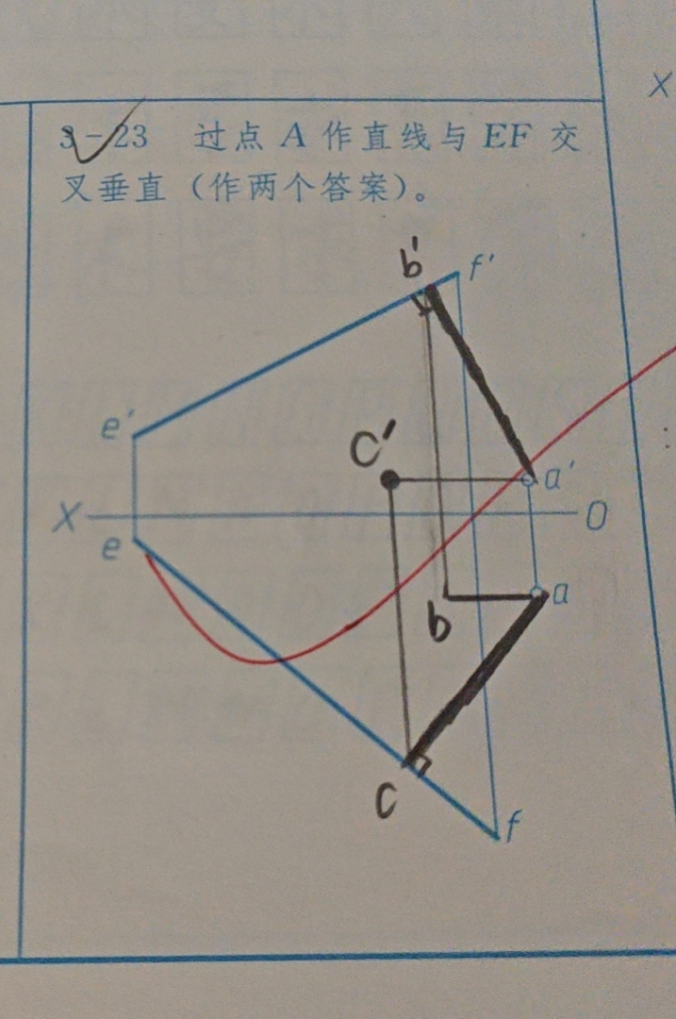
(1)
d′
思考:
1.过A作线与CD垂直相交
a′
c’
a
c
d
(2)
d′
2. 过A作线与CD垂直的分析
a′
D
c′
A
c
a
d
C
7

Slide 8
三、平面上的点和直线
1. 平面上的直线
直线在平面内的条件：
→ 如果一直线经过平面上的两个点，则此直线一定在该平面上。
→ 如果一直线经过平面上一个点，而且平行于平面上的另一直线，则直线一定在该平面上。
A
C
b'
e′
M
N
c'
B
Q
d′
b'
B
a'
m'
n'
E
c'
D
a'
C
b
A
d
e
a
a
c
m
n
c
b
8

Slide 9
例1：过点M作正平线MN平行于平面ABC。
b′
c′
n′
m′
a′
●
c
a
m
n
●
b
唯一解
9

Slide 10
二、平面与平面平行
如一个平面上的相交二直线对应平行另一平面上的相交二直线，则二平面平行。
b′
e′
f ′
c′
d′
a′
c
f
a
d
b
e
P
Q
为何强调相交二直线？
10

Slide 11
例6：已知平面ABCD和EFG，判断二平面是否平行？
分析:若在两平面上存在互相平行的两相交直线，则两平面平行
n'
b'
c'
f'
m'
g'
e'
a'
d'
作图：
1、作g'm'∥d'a'，
X
c
O
e
g
b
因为gm∥da，
所以GM∥DA
d
m
f
a
n
2、作g'n'∥d'c'
在GEF上得到gn，
因为gn与dc不平行
所以两平面 不平行
11

Slide 12
二、平面和直线都处于一般位置
a′
m′
问题：求MN直线与平面ABC的交点。
b′
分析：
平面ABC与直线MN均是一般位置，不具有重影性，无法用重影性法作图。
为此，引入“辅助平面法”来求交点和交线。
首先，作空间几何分析
n′
c′
c
m
a
n
b
12

Slide 13
分析：试想通过直线MN作一平面，则所作平面一定与已知平面有一交线；所得交线与直线MN相交的交点满足既在直线MN 上又在已知平面上，即为所求。
步骤及证明：
1 过MN作平面P
2 求P与ΔABC的交线DE。
∵DE、MN在平面P上
∴DE、MN必相交
3 DE与MN交于点K
∴K为交点。
P
B
M
E
K
N
C
A
如果所作的平面是投影面垂直面，则可利用重影性法求解，继而求交点—— 辅助平面法。
D
b
n
e
a
c
H
k
d
m
PH
13

Slide 14
用辅助平面三步法 求交点
1 过MN作平面P
可作铅垂面（或正垂面）P，PH与mn重合（积聚性）
a′
m′
e′
3′(2′)
1′
k′
b′
2 求P与平面ABC的交线DE
n′
d′
c′
3 DE与MN交于K点
c
PH
m
判断可见性
两个投影均需要判断
d
1(d)
a
2
k
n
e
3
b
14

Slide 15
§4-3 垂直问题
立体几何定理：
(1) 若直线垂直平面内任意二相交直线，则直线垂直该平面。
(2) 若直线垂直一平面，则必垂直于该平面上的一切直线。
一、直线与平面垂直
1 几何条件
M
C
A
K
D
E
a
k
B
e
c
d
m
b
H
15

Slide 16
线面垂直定理：
（1）若一直线垂直一个平面，则该直线的水平投影必定垂直于面内水平线的水平投影，直线的正面投影必定垂直于面内正平线的正面投影。
（2）若一直线的正面投影和水平投影分别垂直于平面上的正平线的正面投影和水平线的水平投影，则直线一定垂直该平面。
16

Slide 17
基本作图
例4：过点S作直线垂直于平面ABC
s'
作法：
（1）过B点作平面内水平线，过S点的水平投影作它的水平投影的垂线。
a'
k′
b'
（2）过A点作平面内正平线，过S点正面投影作它的正面投影的垂线。
c'
d'
c
s
引深:
求S点到平面ABC的距离
三步：
1 过点作线垂直于面
a
k
2 求 线 ∩ 面 = 交点K
b
3 求 SK的实长。
17
d

Slide 18
例6 过点A作平面垂直于直线BC
1'
d'
b'
作法：
1.过A作水平线AD垂直于直线BC。
2.再作正平线AE垂直于BC。
a'
k'
则ADE垂直于BC
e'
c'
2'
引深：求点A到直线BC的距离。
1.过点作面垂直于线
c
d
1
2.求 线 ∩ 面 = 交点K
k
3.连接AK，并求出实长。
实长
a
e
2
b
18

Slide 19
二、 换面法中的四个基本问题
1.倾斜线⇒平行线(前面已讲过）
2.平行线⇒垂直线
a'
b'
使直线具有积聚性。
V
a1'(b1')
X
新轴位置如何选？
H
新投影面的位置特点:
垂直于已知直线反映实形的投影。
b
a
三步：
1 选X1轴：
2 作垂线
3 量坐标
V1
X₁
19

Slide 20
问题引申：一般线 ⇒ 垂直线
使直线具有积聚性。
两次变面，首先将一般位置直线转化成投影面平行线，然后再将投影面平行线转化成投影面垂直线。
a′
V₁
a₁
A
V
b′
b₁
B
a
b
H
20

Slide 21
4.垂直面 ⇒ 平行面
b1
新轴位置如何选？
c1
a1
c'
使平面反映实形。
新投影面的位置特点 :
平行于已知平面具有积聚反映实形的投影。
b'
V
a'
X
H
c
a
b
21

Slide 22
问题引申：倾斜面⇒平行面
b1
b2'
使平面反映实形。
两次变面。首先将一般位置平面转化成投影面垂直面，然后再将投影面垂直面转化成投影面平行面。
a1
b'
c1
a2'
c2'
c'
V
a'
X
H
c
a
b
22

Slide 23
例2：求点A到直线BC的距离。
1'
d'
b'
a'
分析：
点A到直线BC的距离就是过点A与直线BC垂直相交的直线段的实长
k'
e'
c'
作图方法（综合法）：
1.过点作平面ADE垂直于直线CB
2'
c
d
2.求直线CB与平面ADE的交点K
1
3.连接AK，并求出实长。
k
实长
a
e
2
b
23

Slide 24
b′
例2：求点A到直线BC的距离。
并求距离的实长。
k′
a′
换面法解题
c′
V
H
X
a2
X1
a
H
V1
b
k2
k
c2b2
a1′
b1′
H2
V1
c
k1′
X2
c1′
24

Slide 25
例3：求点K到平面ABC的距离(注意右下角要注意的事情)
b′
e′
分析：
d′
E
c′
k′
a′
K
X
c
O
e
e
a
k
a1′
d
k
b
c1′(d1′)
e1′
换面法解题
注意：
ke//X1
b1′
k1′
X1
25

Slide 26
例3：求点K到平面ABC的距离
26
作法（综合法）：
1 过点作线垂直于面
（1）过C点作平面内水平线CD，过K点的水平投影作它的水平投影cd的垂线kg。
g′
1′
b′
f′
e′
d′
2′
c′
k′
（2）过A点作平面内正平线AF，过K点正面投影作它的正面投影的垂线k′g′ 。
a′
g
X
c
O
2
e
e′k′
E0
2 求线KG∩面ABC=交点E
a
f
3 求KE的实长。
d
实长
k
b
1

Slide 27
例6：已知直角三角形ABC的直角边AB，其斜边BC在直线BM上，求作此直角三角形
P
A
d′
a′
M
B
C
c′
m′
b′
e′
1、几何分析
X
2、解题步骤
d
b
（1）过点A作平面ADE⊥AB
c
（2）求ADE与BM的交点C
m
e
a
（3）连接ABC各面投影即为所求
若用换面法可否解?
27

Slide 28
例3：二平行直线相距20毫米，补全直线ab的水平投影。
X₂
V₂
R20
H₁
c₂'(d₂')
换面法分析
a₂' (b₂')
d₁
a₂' (b₂')
换面法解题
b₁
H₁
X₁
V
c₁
d'
a₁
b'
b₁
c'
a'
有二解
X
V
a₁
H
a
c
28
b
d

Slide 29
e'
例4 已知三条直线CD、EF、GH，要求作一直线AB平行CD，且与EF、GH相交
d'
c'
g'
f'
h'
综合分析：
（1）三条已知直线均为一般位置直线；
g
c
h
f
d
（2）欲求的直线平行于其中一直线，且与另两直线相交；
e
D
E
B
（3）与一直线相交，而与另一直线平行的直线的轨迹为包含一直线与另一直线平行的平面。
C
G
F
A
H
29
P

Slide 30
D
E
D
E
还可以理解为所要求的直线，既在包含直线EF平行于CD 直线的平面上，又在包含直线GH平行于CD直线的平面上；即为两平面交线；所以可得到解法二。
B
B
F
C
G
F
C
G
A
A
H
K
H
P
可认为所要求的直线在包含直线EF，且平行于CD直线的平面上；如果再满足与GH相交，GH 与该平面的交点应为所求直线上的一点；所以可得到解法一。
D
E
B
将其中一个直线变成投影面的垂直线，使相交问题简单画；所以还可用变面法。
C
G
F
A
H
P
30

Slide 31
例4:已知三条直线CD、EF、GH，要求作一直线AB平行CD，且与EF、GH相交
D
E
d'
e'
B
b'
C
G
F
A
c'
f'
1'
g'
a'
K
H
h'
k'
2'
P
Pv
g
步骤：
1、包含EF作面平行CD（作EK平行CD）
k
c
1
2、求GH与EFK的交点A
a
2
h
f
3、过A作AB平行CD
d
e
b
31

Slide 32
若用换面法可否解?
32

Slide 33
例5：作平行四边形ABCD，使AB平行于三角形EGH，点B在MP上，AD在AF上，且对角线BD垂直AD边。
1′
c′
分析：
h′
m′
b′
f′
AB在平行于EGH的平面上；该面与MP的交点即为B，BD在AF的垂面上。
p′
d′
作图步骤：
2′
a′
1、AB在平行于EGH的平面上，作AⅠⅡ平行EGH
e′
X
O
g′
2、求平面AⅠⅡ与MP的交点B。
e
g
a
p
3、过B作平面垂直于AF。该垂面与AF的交点即为D
d
2
h
b
f
4、求点C
c
33
1
m
SH

Slide 34
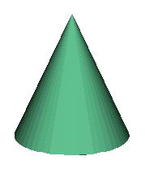
⑷ 圆锥面上取点
S
O
★辅助直线法
★辅助圆法
s′
s″
●
●
●
A
O₁
(n′)
(n″)
k′
●
●
k″
●
●
n
如何在圆锥面上作直线？
过锥顶作一条素线。
●
s
●
k
圆的半径？
34

Slide 35
作图步骤：
（3）求出各点的侧面投影。弄清每条棱线的投影位置以及直线上点的投影特性。
4'
4"
3'(5')
5"
3"
2'(6')
6"
2"
Ⅳ
1'
Ⅴ
1"
Ⅲ
6
5
Ⅵ
1
Ⅱ
I
主视
方向
4
2
3
35

Slide 36
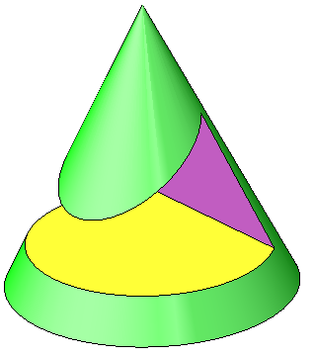
例：补全立体的水平投影和侧面投影。
P2
4'(3')
4″
3″
6″
5'
6'(7')
7″
P3
5″
P1
1'(2')
2″
1″
4″
2
7″
7
3
平面P2
5
平面P3
4
平面P1
6
1
36

Slide 37
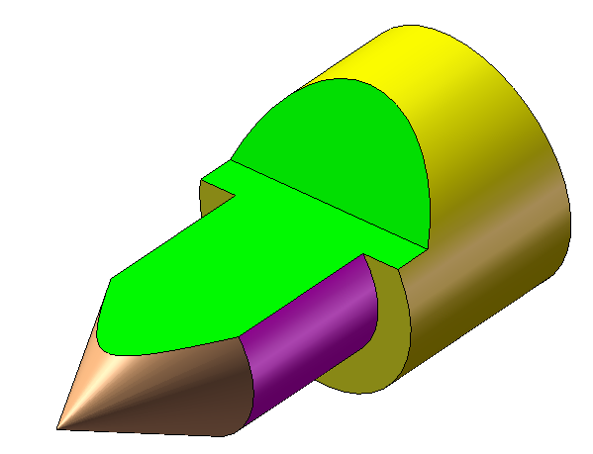
四、平面与组合回转体相交
先分析组合回转体由哪些基本回转体组成以及它们的连接关系，然后分别求出这些基本回转体的截交线，并依次将其连接。
例9：求作顶尖的俯视图
●
●
●
●
●
●
●
●
●
●
●
●
●
●
●
●
37

Slide 38
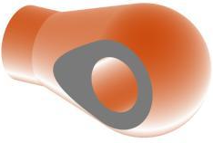
例10：补全图所示立体的正面投影。
a'
5'
2'
5″
4″
4'
1'
6″
6'
3'
圆柱
圆台
球
4
5(6)
2(3)
1
38

Slide 39
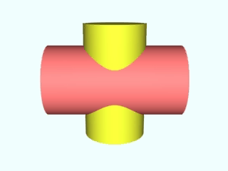
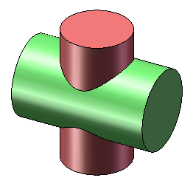
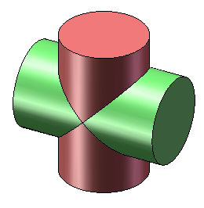
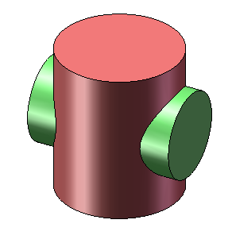
比较圆柱直径变化对相贯线的影响
39

Slide 40
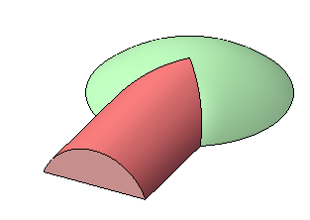
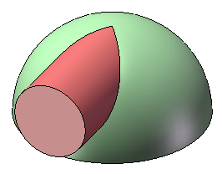
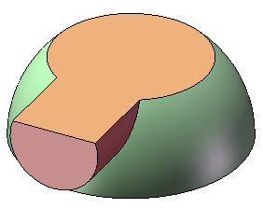
辅助平面法举例
求球和圆柱相交的相贯线
方法：
辅助平面P与球的截交线为圆
辅助平面P与圆柱的截交线为直线
——交点为相贯线上的点
步骤：
➢ 作辅助平面P。
➢ 求P与二已知曲面的交线。
➢ 二交线的交点即为相贯点。
P
选择P的原则:
使之与已知立体的截交线同时为直线或圆。
40

Slide 41
例4：球与圆柱相交的相贯线作图
3'
Q_{V}
3"
分析：
由于圆柱侧面投影具有积聚性，两立体交线的侧面投影为圆。应求出正面投影与水平投影。
采用辅助平面法作图
P_{V}
6"
5"
1'(2')
5'(6')
7'(8')
2"
1"
S_{V}
8"
7"
4'
4"
2
4
8
6
4
7
7
5
3
1
作图步骤：
1
（1） 特殊点
（2） 一般点
（3）连相贯线并判断可见性
（4）补全投影
41

Slide 42
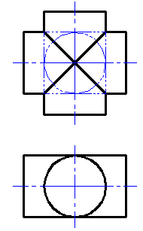
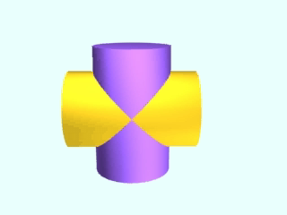
(2) 具有公共相切球的回转体相贯线
蒙日定理:若两个二次曲面共切于第三个二次曲面，则两曲面的相贯线为平面曲线（椭圆）。
42

Slide 43
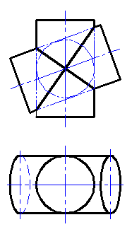
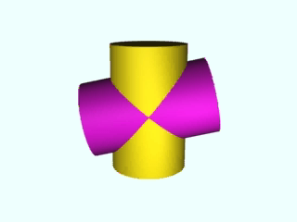
43

Slide 44
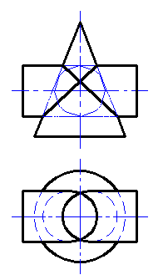
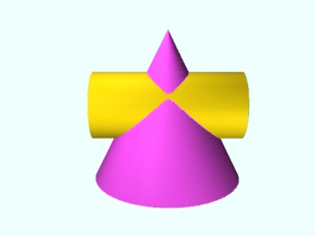
44

Slide 45
(2) 找出平面图形尺寸错误
5
4
15
① 尺寸数字位置方向。
6
2
R8
② 尺寸线不得画在轮廓线的 延长线上。
8
3
φ16
7
30
③ 尺寸数字位置方向。
1
16
10
④ 角度数字应一律写成水平方向。
9
14
⑤ 尺寸数字位置。
⑥ 圆弧半径的尺寸线方向必须通过圆心。
⑦ 尺寸数字的方向。
⑧ 避免在30º范围内标注尺寸。
⑨ 尺寸线不能用其它图线代替或与其它图线重合。
45
⑩ 缺“R”。

Slide 46
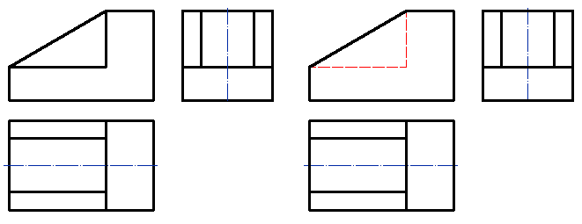
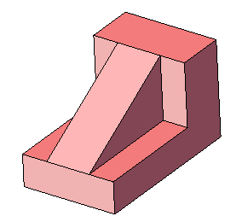
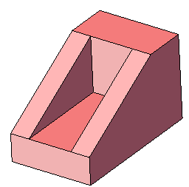
利用轮廓线的可见性来判断形体间的相对位置
主视图中的线段的虚实变化说明了中间部分是凹，还是凸。
46

Slide 47
三、回转体正等轴测图的画法
1. 平行于坐标面的圆
以XOY面上直径为D的圆为例画轴测图。
画法：
四心椭圆法
d
O₄
D
B
x
o
a
b
O₁
O₂
O
X
A
C
Y
c
O₃
y
1.画椭圆的外切菱形
2.确定四个圆心和半径
3.分别画出四段彼此相切的圆弧
47

Slide 48
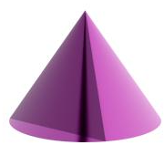
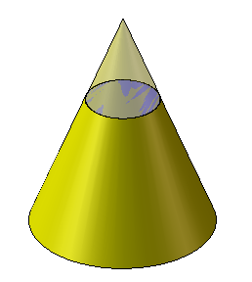
二、 平面与圆锥的交线
平面与圆锥轴线的相对位置不同时，可产生不同的交线。
➢过锥顶
➢不过锥顶（α=0)
截交线等腰三角形
截交线为圆
48

Slide 49
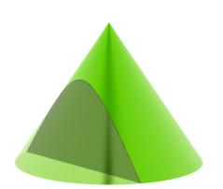

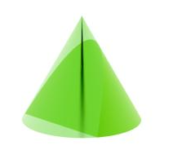
➢不过锥顶（θ=α）
➢不过锥顶（θ＜α）
截交线为抛物线
截交线为双曲线
θ
α
θ
➢不过锥顶（θ＞α）
截交线为椭圆
α
θ
49

